Slide 1

C.7 Dezasamblare și Patching cu IDA
Paul A. Gagniuc
Academia Tehnică Militară „Ferdinand I”

Slide 2

Principalele părți ale prezentării
C.7 Dezasamblare și Patching cu IDA free:
C.7.1 Compilare (FASM) și Dezasamblare executabil (PE)
C.7.2 optimizari automate facute de compilator (C++)
C.7.3 encodare diacritice (ASCII vs UTF-8)
C.7.4 Dezasamblare și peticire executabil (nop)
C.7.5 Dezasamblare și peticire executabil (JMP)
C.7.6 Distrugerea funcționalității cu instrucțiuni nop
C.7.7 Detectarea unei funcții de criptare
C.7.8 Ingineria inversă de cod malware & IDA

Slide 3
C.7.1 Compilare (FASM) și Dezasamblare executabil (PE)

Slide 4
Compilarea unui exemplu (mic.asm) în: FASM
format PE GUI 4.0 ; specifică formatul executabilului ca fiind PE (Portable Executable) pentru interfața grafică Windows, versiunea 4.0
entry start ; definește punctul de intrare al programului, unde execuția va începe
include 'INCLUDE/win32a.inc' ; include fișierul de antet 'win32a.inc' care conține macro-uri și definiții pentru interfața cu API-ul Windows
section '.data' data readable writeable ; începe o secțiune de date care poate fi citită și scrisă
title db 'Inginerie Inversa',0 ; definește un șir de caractere pentru titlu, terminat cu null (0) pentru a fi folosit în mesaj
message db 'Malware',0 ; definește un șir de caractere pentru mesaj, terminat cu null (0)
section '.text' code readable executable ; începe secțiunea de cod, care poate fi citită și executată
start: ; eticheta 'start', care este punctul de intrare al programului
push 0 ; pune valoarea 0 pe stivă, reprezentând handle-ul pentru fereastra părinte (niciuna în acest caz)
push title ; pune adresa șirului de titlu pe stivă
push message ; pune adresa șirului de mesaj pe stivă
push 0 ; pune valoarea 0 pe stivă, care reprezintă stilul cutiei de mesaj (MB_OK)
call [MessageBoxA] ; apelează funcția MessageBoxA din user32.dll
push 0 ; pune valoarea 0 pe stivă, argument pentru ExitProcess care indică statusul de ieșire
call [ExitProcess] ; apelează funcția ExitProcess din kernel32.dll pentru a încheia programul
section '.idata' import data readable writeable ; începe secțiunea de date pentru importuri, care poate fi citită și scrisă
library kernel32,'KERNEL32.DLL',\ ; specifică că vom folosi funcții din KERNEL32.DLL
user32,'USER32.DLL' ; și din USER32.DLL
import kernel32,\ ; începe definițiile de import pentru kernel32.dll
ExitProcess,'ExitProcess' ; specifică că dorim să folosim funcția ExitProcess din acest DLL
import user32,\ ; începe definițiile de import pentru user32.dll
MessageBoxA,'MessageBoxA' ; specifică că dorim să folosim funcția MessageBoxA din acest DLL
.data
.text
.idata

Slide 5
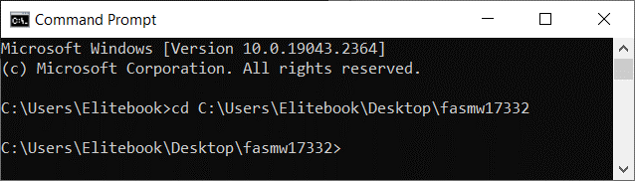
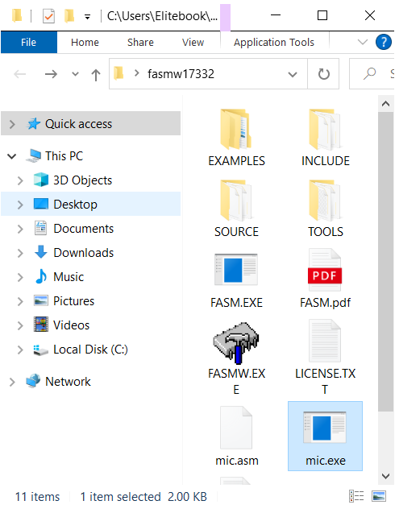
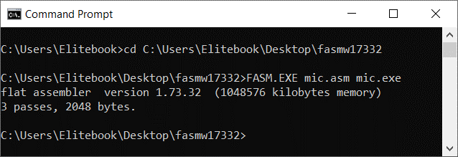
Compilare pentru dezasamblare Compilare cu FASM
cd cale_dir_FASM
FASM.EXE mic.asm mic.exe
FASM vine ca o arhivă, nu trebuie instalat.
mic.exe (2Kb)
1

Slide 6
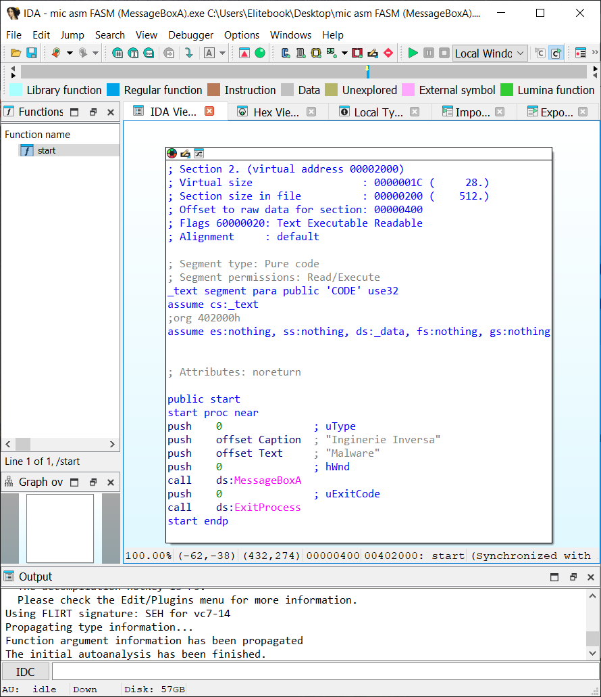
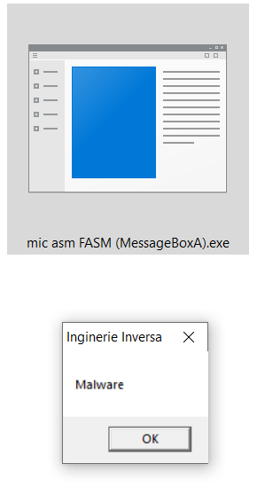
Executabilul peticit sau modificat/carpit/peticit
Patching
Redenumiți „mix.exe” în „mic asm FASM (MessageBoxA).exe” pentru a fi sincronizați cu exemplele.
Deschideți fișierul executabil cu IDA.
Executabil original !

Slide 7
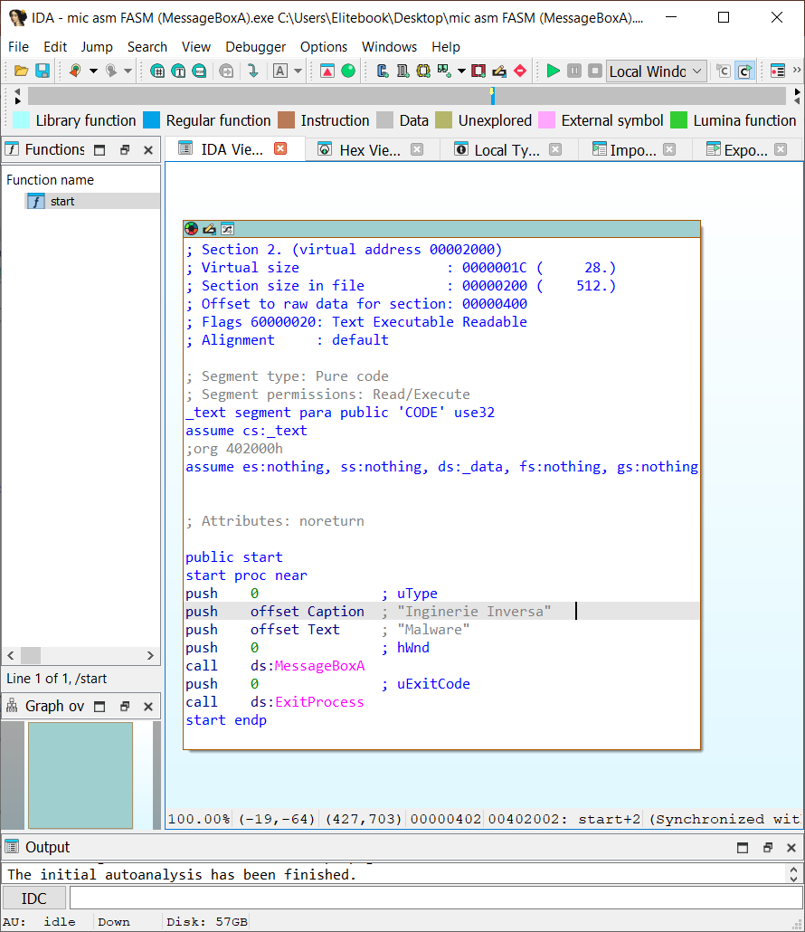
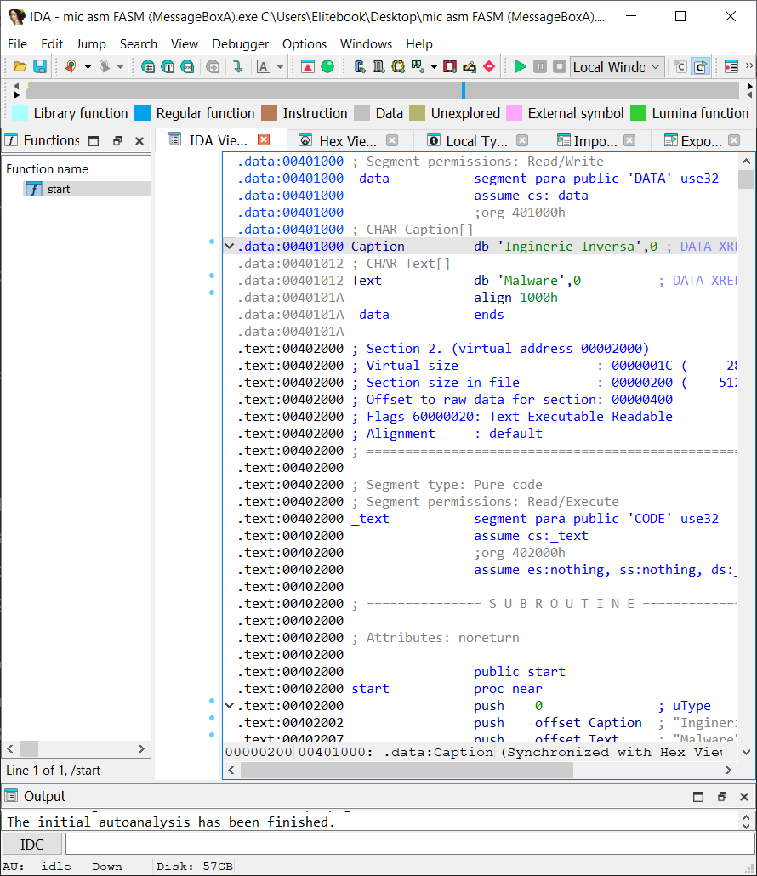
sectiune date
2
eticheta
1
dublu click

Slide 8
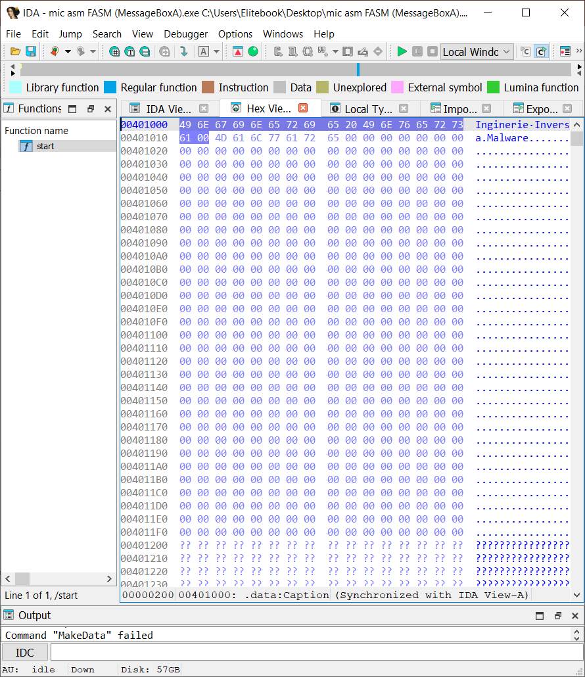
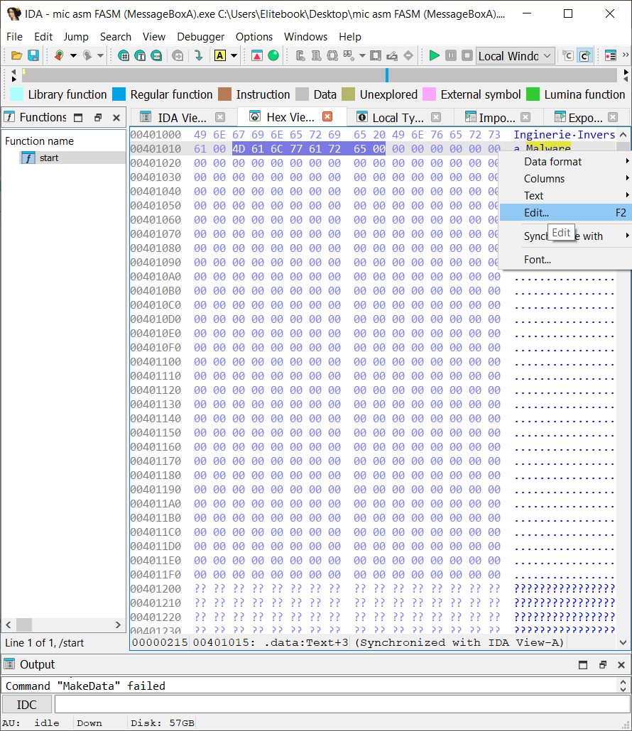
1
2
3
Faceți clic pe fila Hex View.
Arată textul argumentului.
Editare hexazecimală.

Slide 9
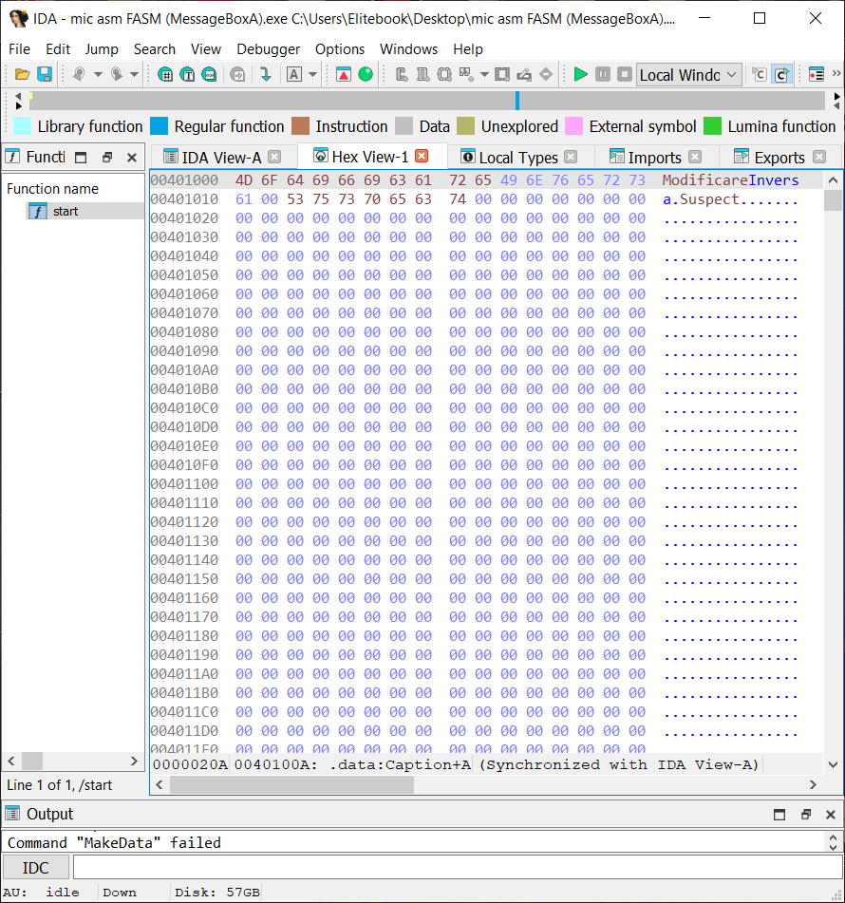
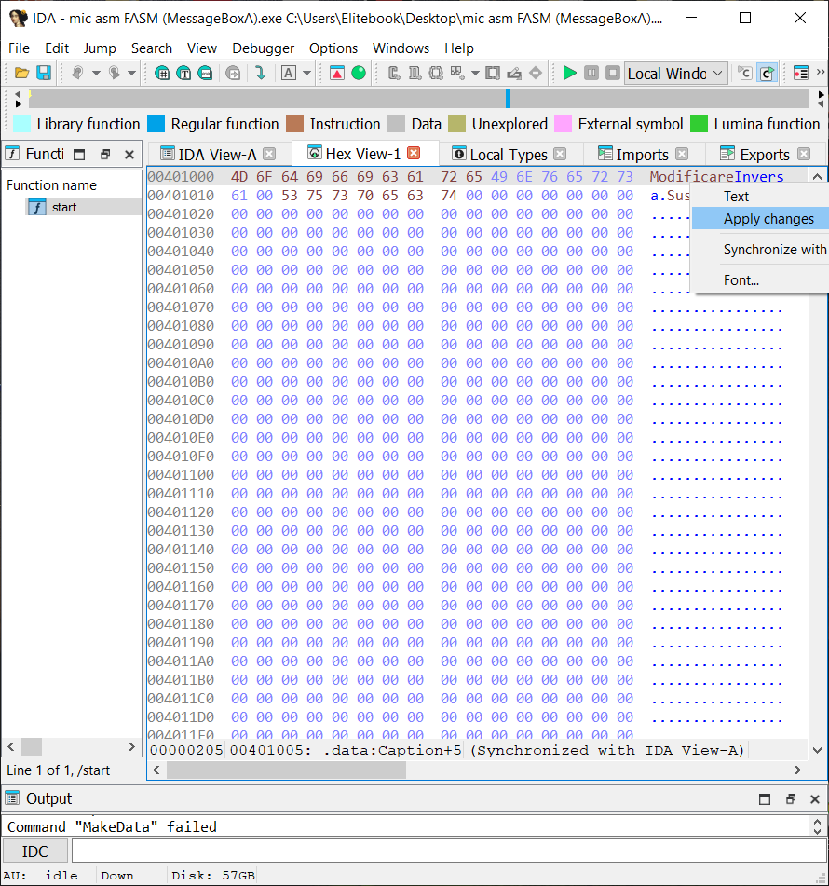
1
2
Modificări directe ale textului de la tastatură.
Aplicați modificările.

Slide 10
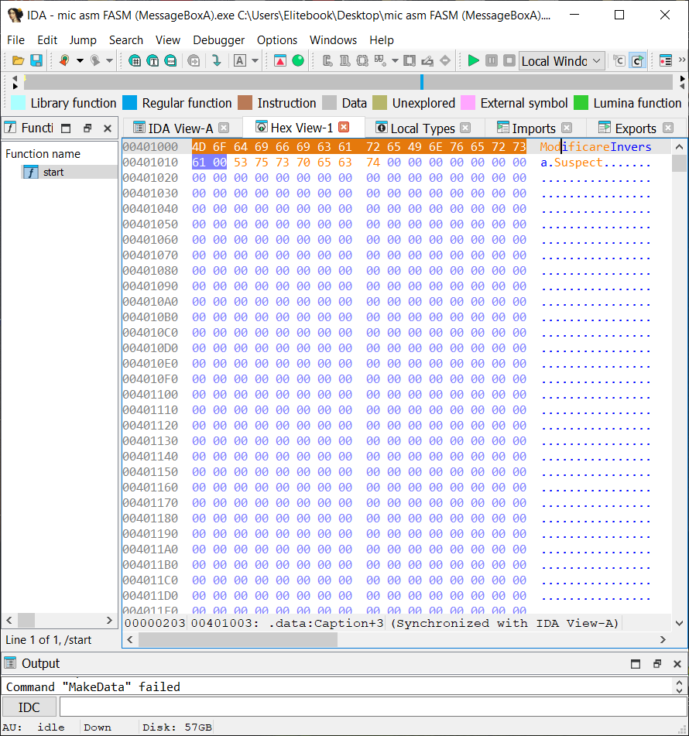
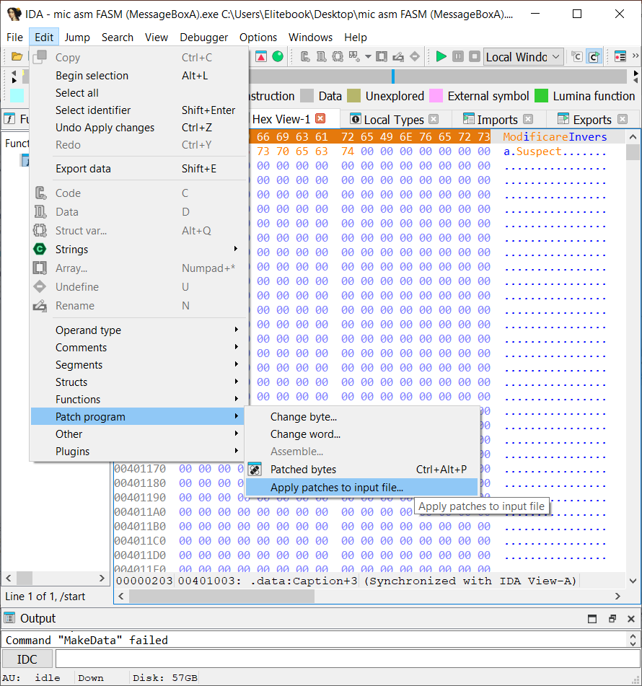
1
2
3
Edit.
Peticire executabil.
Aplicare peticire.

Slide 11
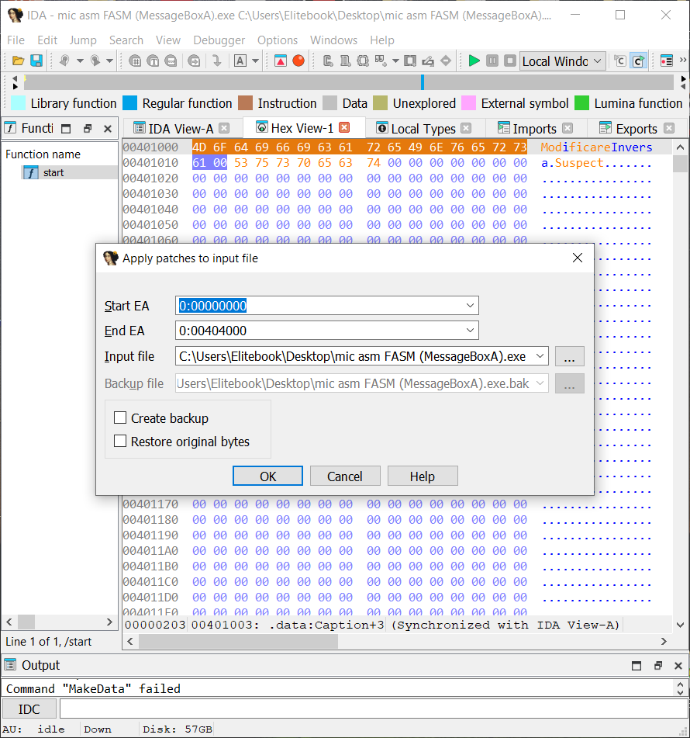
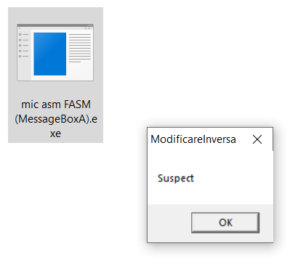
Executabil modificat !
2
1

Slide 12
Pentru a modifica un șir de caractere și a aplica un patch unui executabil în IDA Free:
Găsiți Șirul. Utilizați funcția de căutare din IDA pentru a localiza șirul pe care doriți să îl modificați. Acest lucru poate fi făcut uitându-vă în fereastra “Strings” sau navigând către secțiunea de date unde este definit șirul.
Editați Șirul. Odată ce ați găsit șirul:
Faceți dublu clic pe acesta pentru a deschide linia în vizualizarea dezasamblării sau în vizualizarea hex.
Dacă este în vizualizarea dezasamblării, puteți tasta peste șirul existent cu cel nou pe care doriți să îl utilizați. Asigurați-vă că noul șir nu este mai lung decât cel vechi, deoarece acest lucru ar putea suprascrie datele sau codul adiacent.
Dacă este în vizualizarea hex, editați valorile hexadecimale care corespund caracterelor ASCII ale șirului.
Aplicați Patch-ul la Binare.
În meniul IDA, mergeți la Edit -> Patch program -> Apply patches to input file... pentru a scrie schimbările înapoi în fișierul executabil.
S-ar putea să fie nevoie să specificați un nou nume pentru fișierul patch-uit sau să alegeți să suprascrieți fișierul existent.
Salvați Executabilul Patch-uit. După ce ați făcut modificările și ați aplicat patch-ul fișierului de intrare, asigurați-vă că salvați noul binar pentru ca schimbările dvs. să fie păstrate. Utilizați File -> Produce file -> Create EXE... pentru a salva executabilul patch-uit, dacă este necesar.

Slide 13
C.7.2 optimizari automate făcute de compilator (C++)

Slide 14
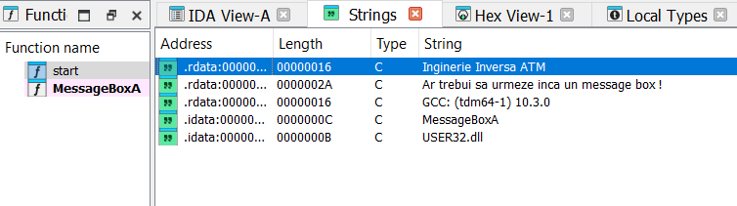
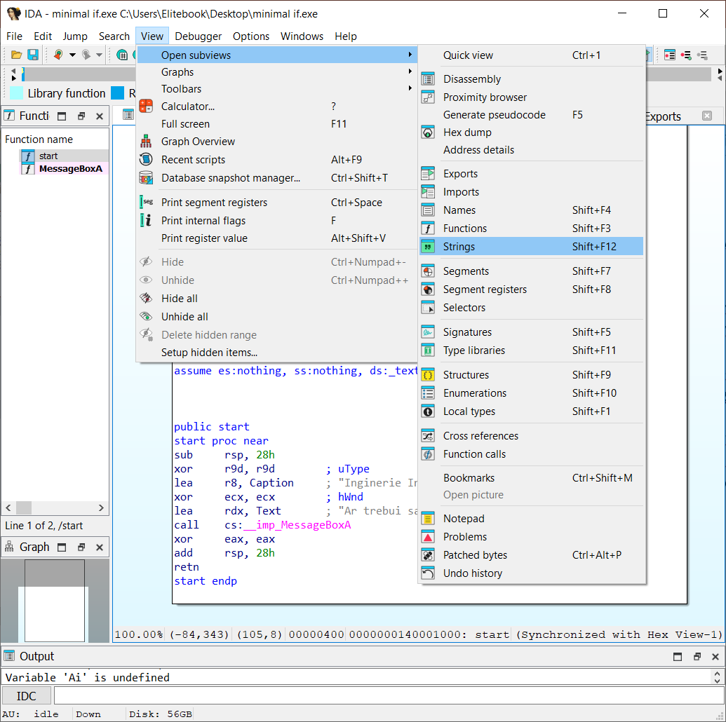
Optimizarea compilatorului C++ (detectează că bool showMessageBox = true; este adevărat, deci constant)
g++ -Os -s -nostdlib -fno-exceptions -fno-rtti -Wl,--subsystem,windows minimal.cpp -o minimal.exe -luser32
Găsiți șirul „Ai sarit peste conditie!” în executabilul compilat?
1
Compilatorul detectează că
bool showMessageBox = true;
este constant prin urmare compilatorul il trece in sectiunea .rdata (reat only data)
3
Compilatorul înțelege că
bool showMessageBox = true;
este adevărat, deci constant.
Drept pentru care compilatorul compileza partea de message box insa nu si conditia, pentru ca aceasta ar fi true intodeauna.
2
#include <windows.h>
int WINAPI WinMain(HINSTANCE hInstance, HINSTANCE hPrevInstance, LPSTR lpCmdLine, int nCmdShow) {
bool showMessageBox = true;
MessageBox(NULL, "Ar trebui sa urmeze inca un message box !", "Inginerie Inversa ATM", MB_OK);
if (!showMessageBox) {
MessageBox(NULL, "Ai sarit peste conditie!", "Inginerie Inversa ATM", MB_OK);
}
return 0;
}

Slide 15
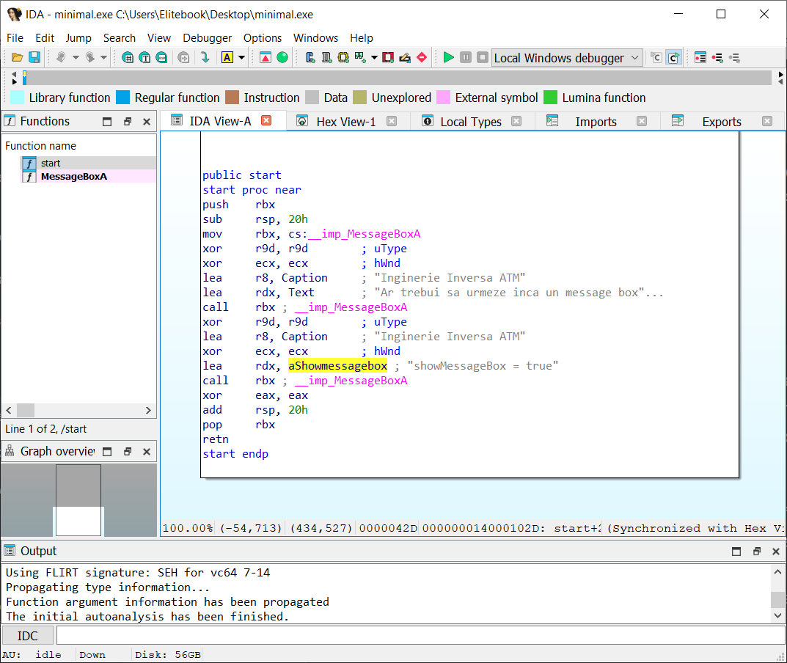
Dacă condiția este adevărată... Message box-ul secund este inclus, dar condiția nu există din cauza optimizării
Structurile de cod pot exista în codul sursă, dar nu și în versiunea compilată. Compilatorul elimină în timpul optimizării părțile de cod care nu sunt niciodată executate, deoarece introducerea lor este ca un balast.
Message box-ul secund este inclus, dar condiția nu există in forma compilată din cauza optimizării făcută automat de către compilator (deoarece showMessageBox este true).
#include <windows.h>
int WINAPI WinMain(HINSTANCE hInstance, HINSTANCE hPrevInstance, LPSTR lpCmdLine, int nCmdShow) {
bool showMessageBox = true;
MessageBox(NULL, "Ar trebui sa urmeze inca un message box !", "Inginerie Inversa ATM", MB_OK);
if (showMessageBox) {
MessageBox(NULL, "showMessageBox = true", "Inginerie Inversa ATM", MB_OK);
}
return 0;
}

Slide 16
C.7.3 encodare diacritice (ASCII vs UTF-8)

Slide 17
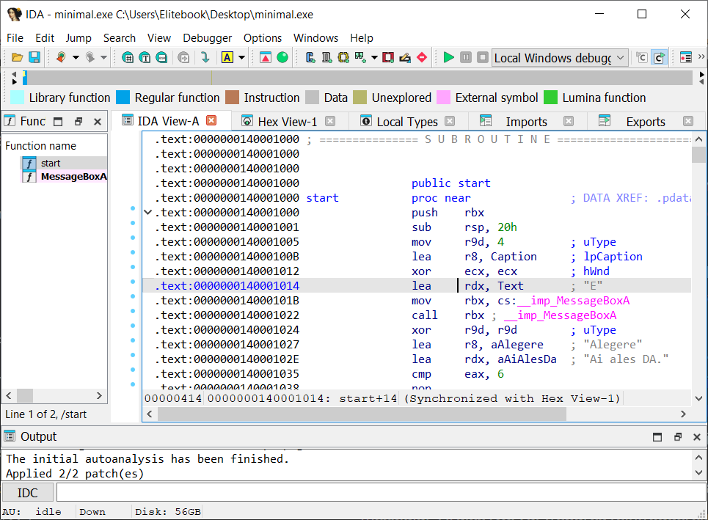
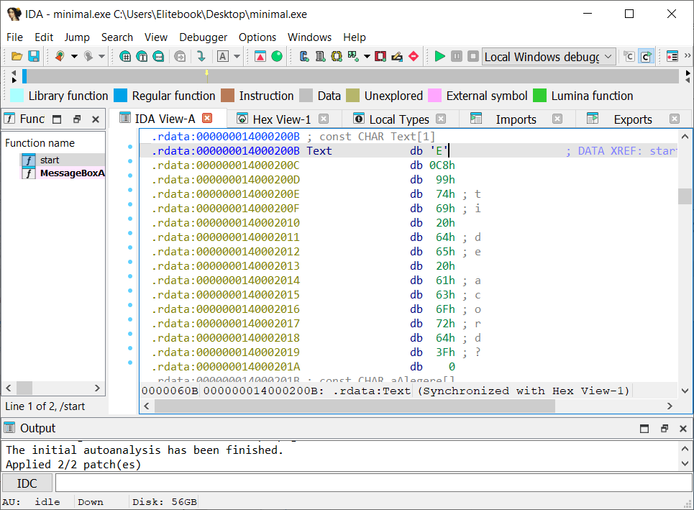
Stocarea caracterelor și încercarea de a afișa diacritice
ASCII (American Standard Code for Information Interchange)
UTF-8 este o codare variabilă:
caracterele ASCII (A-Z, 0-9, etc.) → 1 byte
caracterele cu accent, diacritice → 2 sau 3 bytes
2
1
0xC8 0x99 → este codul UTF-8 pentru litera „ș” (U+0219) stocat pe 2 bytes!

Slide 18
C.7.4 Dezasamblare și peticire executabil (nop)

Slide 19
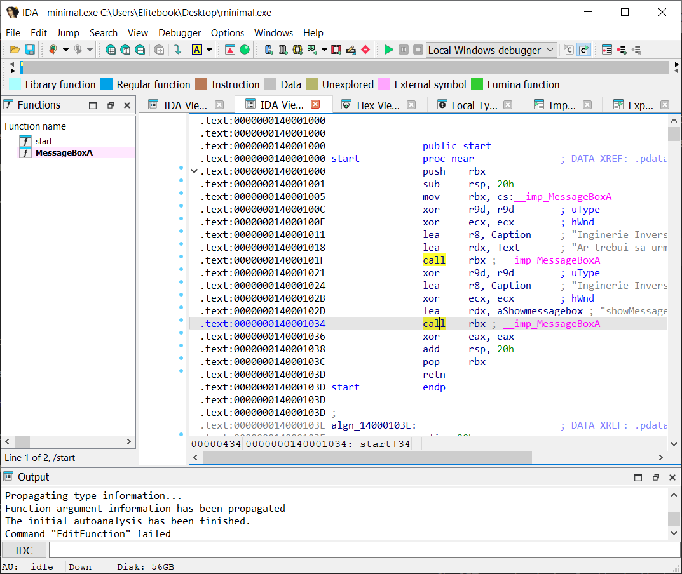
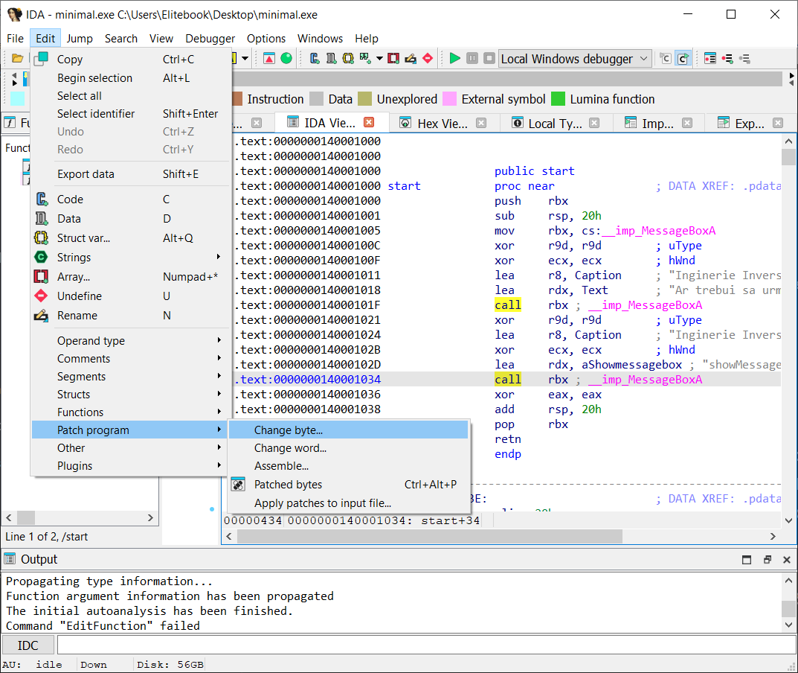
Examinarea funcționalității executabilului folosind NOP
2
1
3
4

Slide 20
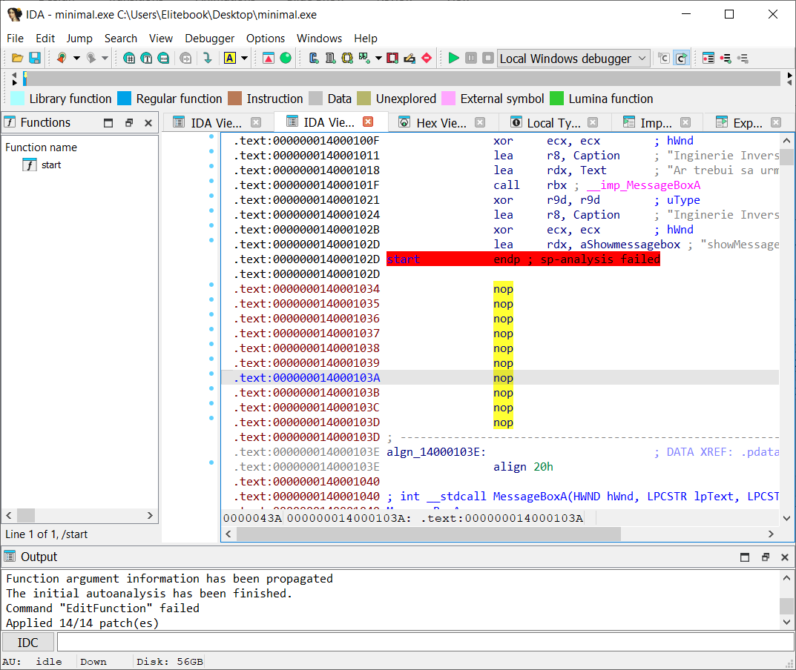
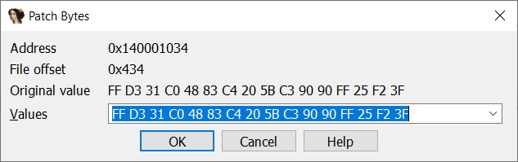
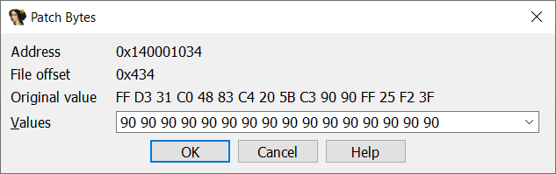
Noul executabil afișează un singur mesaj
1
4
2
3

Slide 21
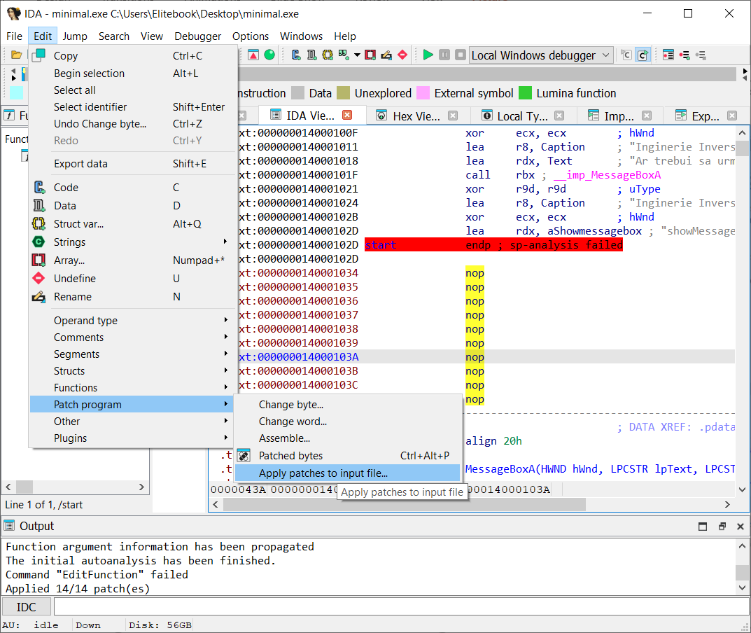
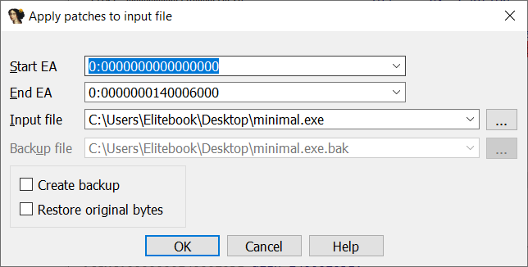
Peticire executabil zona nop unde pot fi făcute adăugări de cod
Start EA (Effective Address) și End EA nu se modifică.
3
1
Start EA. Este adresa efectivă la care începe secvența de cod pe care dorești să o modifici. Aceasta este adresa de memorie unde sunt stocate instrucțiunile sau datele pe care intenționezi să le schimbi.
End EA. Este adresa efectivă la care se termină secvența de cod pe care vrei să o modifici. Practic, definești intervalul de memorie care va fi afectat de patch-urile aplicate, de la "start EA" până la "end EA" (exclusiv).
2

Slide 22
C.7.5 Dezasamblare și peticire executabil (JMP)

Slide 23
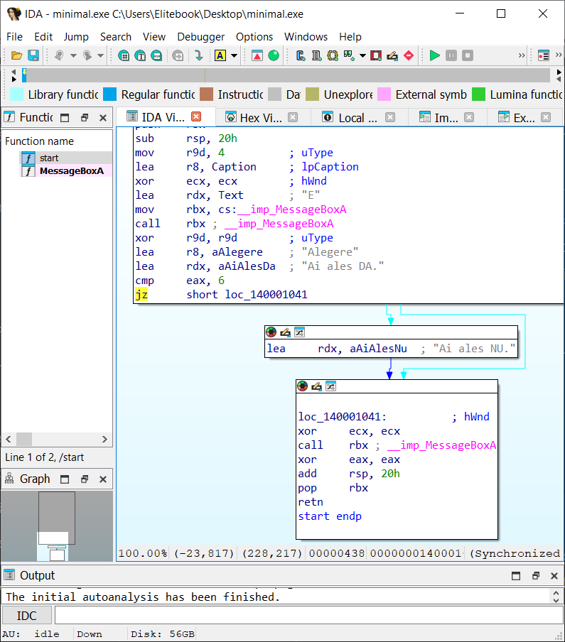
se înlocuiește jz cu jmp ocoliți condițiile folosind instrucțiunile de salt
Cmp eax, 6
Jz short loc_140001041
#include <windows.h>
int WINAPI WinMain(HINSTANCE hInstance, HINSTANCE hPrevInstance, LPSTR lpCmdLine, int nCmdShow) {
int answer = MessageBox(NULL, "Esti de acord?", "Întrebare", MB_YESNO);
if (answer == IDYES) {
MessageBox(NULL, "Ai ales DA.", "Alegere", MB_OK);
} else {
MessageBox(NULL, "Ai ales NU.", "Alegere", MB_OK);
}
return 0;
}
1
2
Puteți înlocui direct instrucțiunea de salt condițional (jz) cu un salt necondițional (jmp). Acest lucru va cauza ca programul să execute întotdeauna blocul de cod care urmează după eticheta specificată în instrucțiunea de salt, ignorând orice condiție.

Slide 24
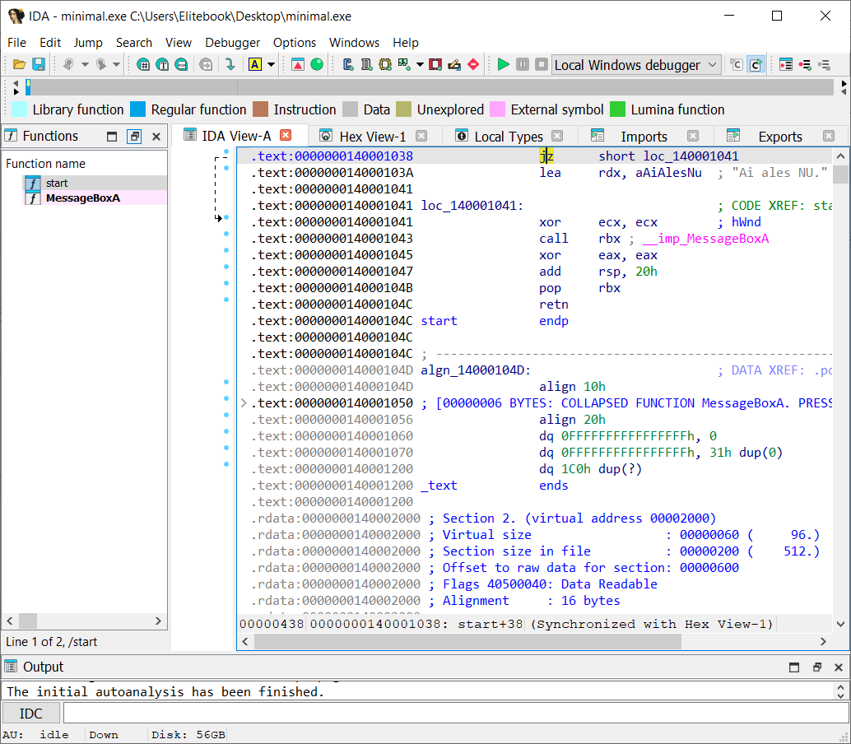
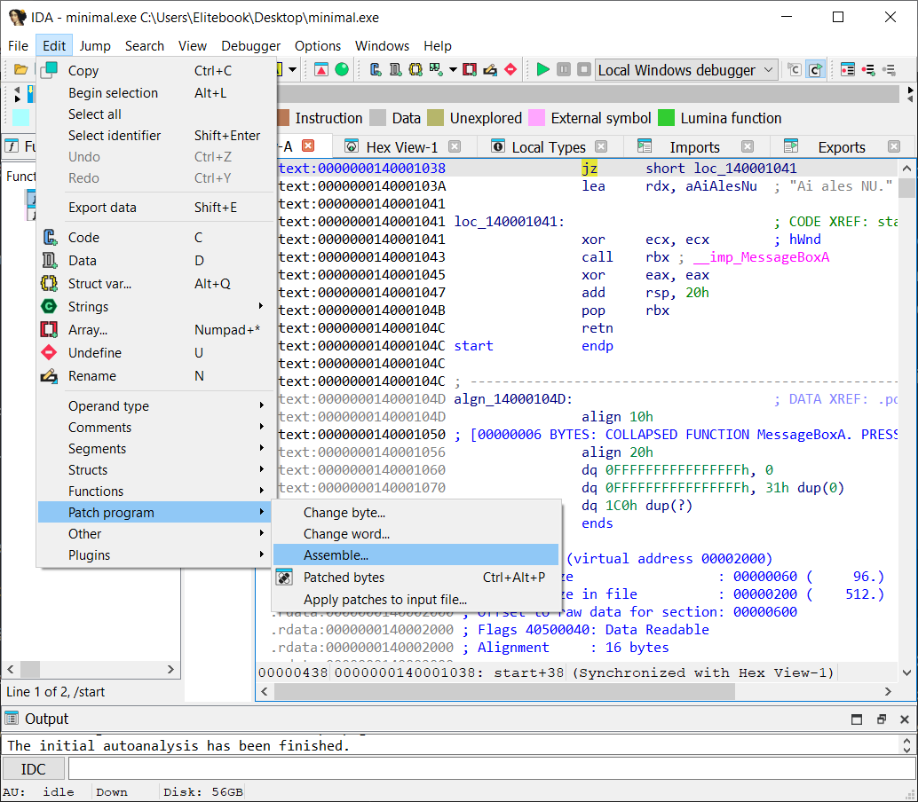
Asamblare înlocuirea jz cu jmp
1. Localizează instrucțiunea jz pe care vrei să o modifici.
2. Deschide: Edit > Patch program > Assemble sau prin dublu-click pe instrucțiunea jz.
2
1
3
4

Slide 25
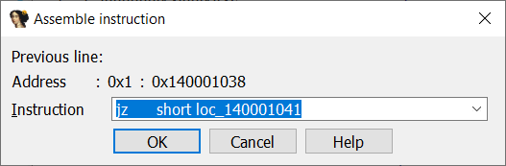
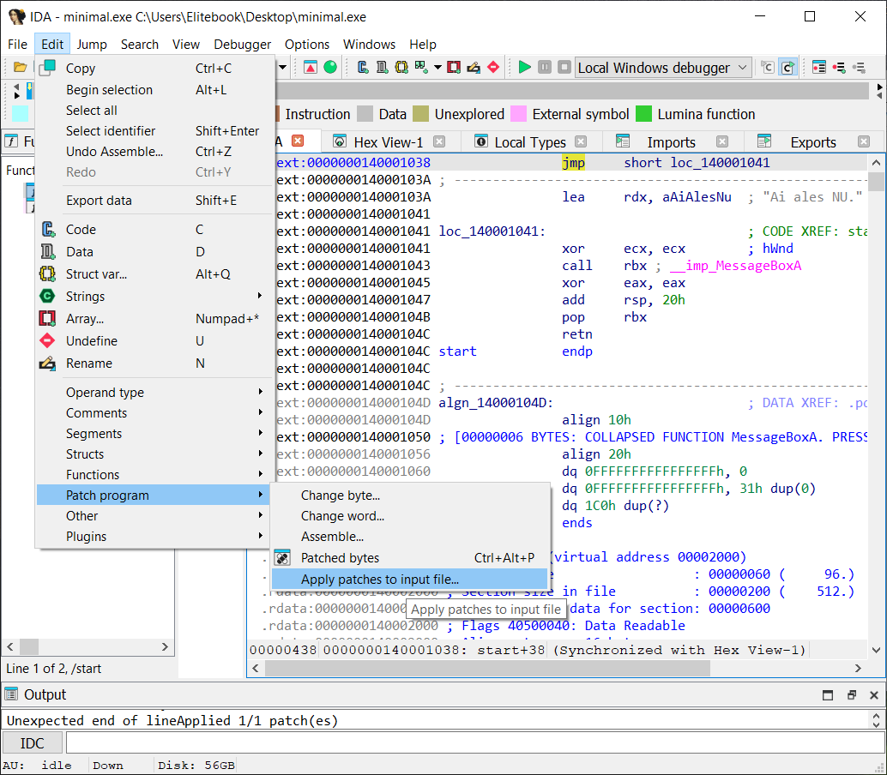
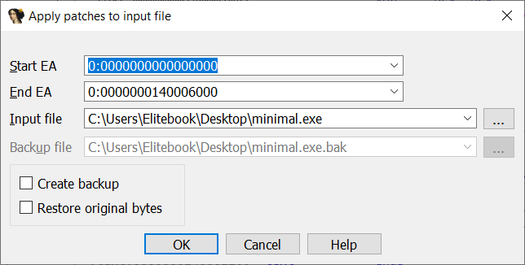
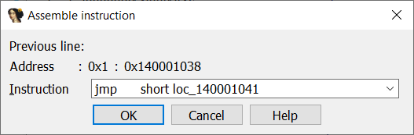
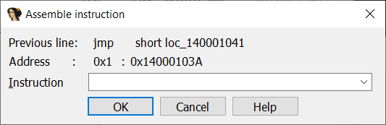
Asamblare înlocuirea jz cu jmp
3. Scrie jmp urmat de eticheta sau adresa la care vrei să sară programul.
4. Aplică modificarea și asigură-te că lungimea octeților pentru noua instrucțiune corespunde cu cea veche pentru a menține alinierea codului.
5. Aplică patch-ul la executabil și testează-l pentru a verifica modificările.
5
1
8
2
3
6
7
4

Slide 26
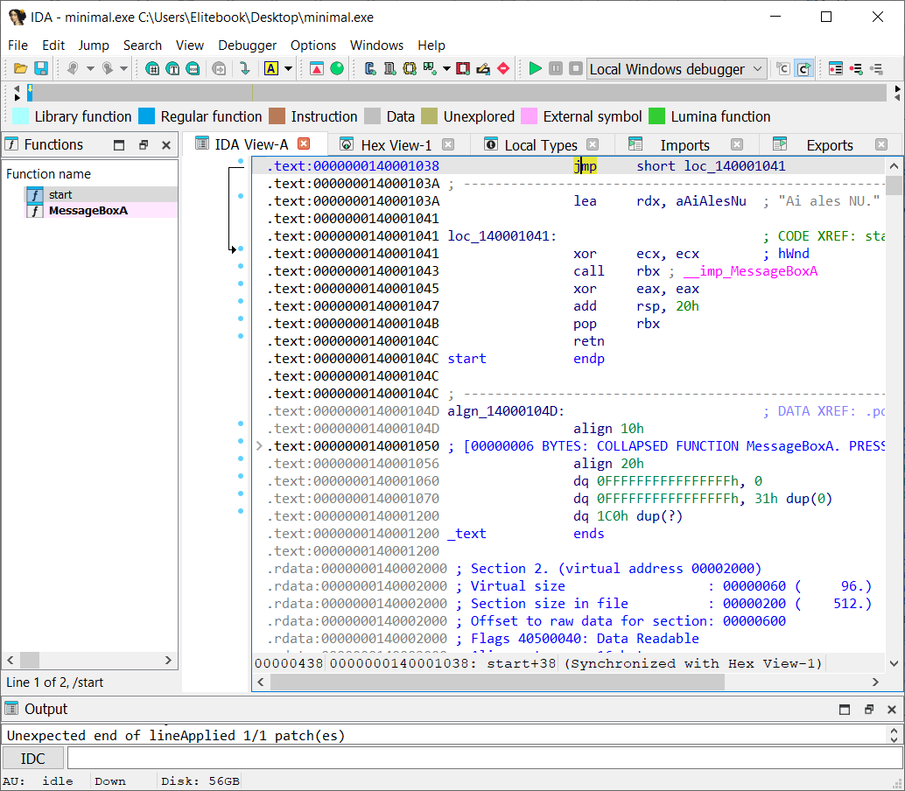
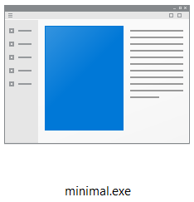
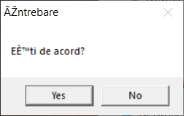
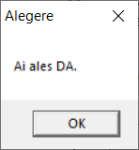
Efecte După înlocuirea jz cu jmp
Indiferent de răspunsul utilizatorului, aplicația ajunge în același punct.
1
2
3

Slide 27
Pe scurt ! Ocolirea condițiilor
Puteți înlocui direct instrucțiunea de salt condițional (jz) cu un salt necondițional (jmp). Acest lucru va cauza ca programul să execute întotdeauna blocul de cod care urmează după eticheta specificată în instrucțiunea de salt, ignorând orice condiție.
Localizați instrucțiunea jz pe care doriți să o modificați.
Deschideți modul de editare de patch-uri în IDA folosind Edit > Patch program > Assemble sau prin dublu-click pe instrucțiunea pe care doriți să o schimbați.
Scrieți jmp urmat de eticheta sau adresa la care doriți să sară programul.
Aplicați modificarea și asigurațivă că lungimea octeților pentru noua instrucțiune corespunde cu cea veche pentru a menține alinierea codului.
Aplicați patch-ul la executabil și testați pentru a verifica modificările.
De exemplu, dacă jz short loc_140001041 este instrucțiunea originală și doriți să faceți întotdeauna saltul: jmp short loc_140001041
Nu uitați că după ce înlocuiți o instrucțiune de salt condițional cu un salt necondițional, trebuie să vă asigurați că logica de mai jos este consistentă și nu va cauza efecte secundare.

Slide 28
C.7.6 Distrugerea funcționalității cu instrucțiuni nop

Slide 29
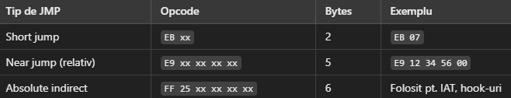
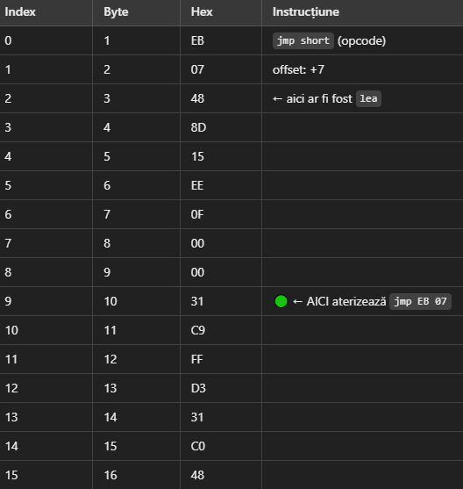
Trecerea ca “prin brânză” înlocuirea jmp cu nop
Dacă primii doi bytes EB 07 reprezintă codul operațional și offset-ul pentru instrucțiunea jmp short, înlocuirea lor cu 90 90 va transforma acea instrucțiune în două operațiuni NOP (No Operation), ceea ce efectiv “dezactivează” acea săritură în cod fără a schimba adresele sau fluxul codului ulterior.
Deci, dacă aveți o secvență originală de bytes care arată ca:
EB 07 48 8D 15 EE 0F 00 00 31 C9 FF D3 31 C0 48
și doriți să scoateți jmp short, care sunt primii doi bytes, schimbarea arată ca:
90 90 48 8D 15 EE 0F 00 00 31 C9 FF D3 31 C0 48
În acest mod, primele două instrucțiuni care formau jmp short vor fi acum NOP, iar restul codului va rămâne neschimbat. După această modificare, când programul se execută, va “trece peste” aceste NOP-uri fără efect și va continua execuția cu următoarele instrucțiuni.

Slide 30
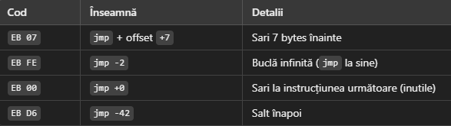
Completare short jump
Codul operațional EB urmat de un singur byte de fapt reprezintă o instrucțiune de săritură scurtă (short jump) în limbaj de asamblare x86 și x86-64. Această instrucțiune sare la o etichetă din apropiere (de obicei în cadrul a ±128 de bytes de la locul curent), și byte-ul care urmează după EB reprezintă distanța (offset-ul) săriturii.
Pentru a înlocui această săritură scurtă cu NOP, aveti nevoie doar de a înlocui EB și următorul byte cu 90 90. Acest lucru va face ca procesorul să execute două instrucțiuni NOP în loc de săritura scurtă, lăsând fluxul programului să continue lin la următoarea instrucțiune.
Dacă avem un jmp long (care este de obicei reprezentat de codul operațional E9 urmat de un offset de 4 bytes), atunci ar trebui să înlocuim toți cei 5 bytes (opcode-ul E9 plus cei 4 bytes de offset) cu NOP.

Slide 31
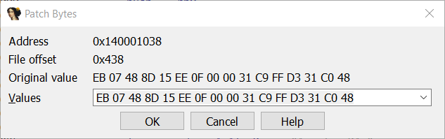
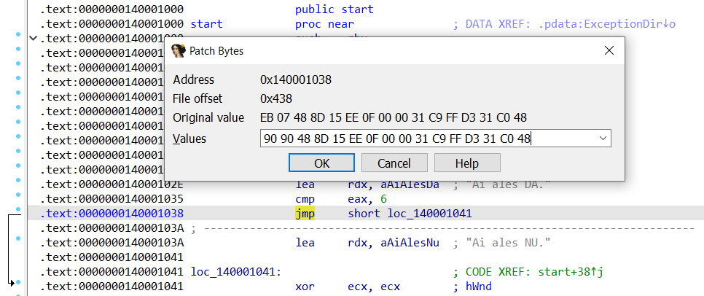
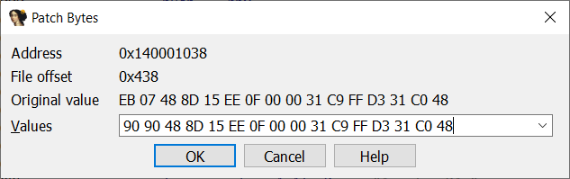
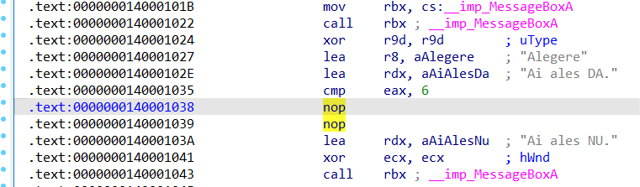
Înlocuirea Jmp cu nop și continuați 2 x nop (90 90) = jmp (EB 07)
1
3
2
4

Slide 32
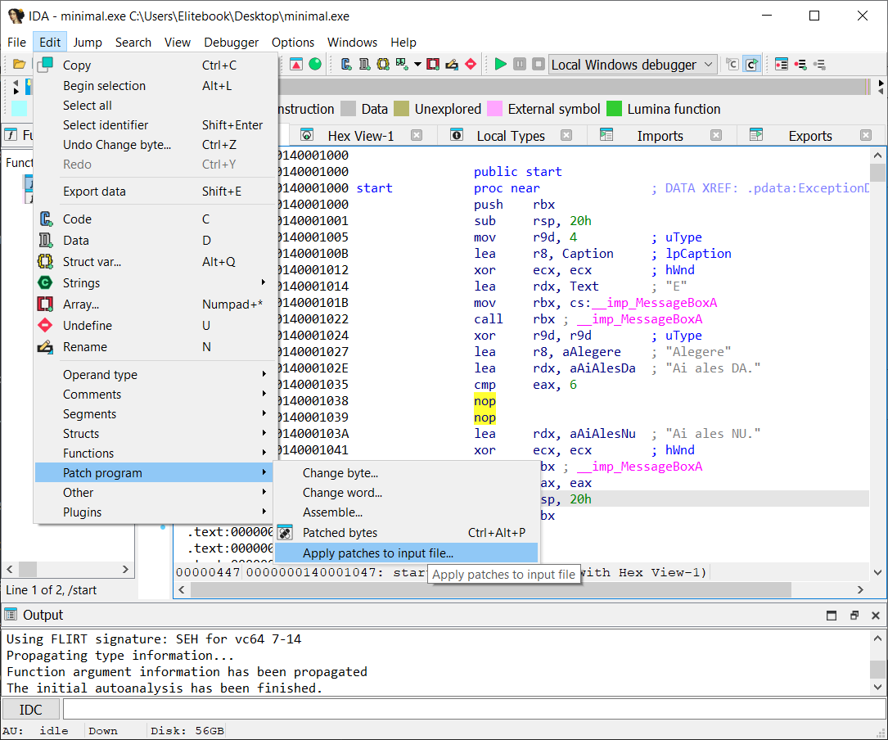

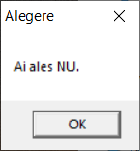
Peticire si testare gliseaza la instrucțiunea care se află sub jmp
1
4
5
2
3
6
7

Slide 33
Explicaţii cod
Dacă 6 este codul pentru un răspuns “Da”, atunci codul care urmează să fie reintrodus ar fi ceva de genul jne (sări dacă nu este egal), care ar sări peste încărcarea și afișarea mesajului “Ai ales NU.” dacă utilizatorul a apăsat “Da”.
lea rdx, Text - Încarcă adresa textului pentru primul MessageBoxA.
call rbx ; __imp_MessageBoxA - Afișează primul MessageBoxA care pune întrebarea utilizatorului.
cmp eax, 6 - Compară valoarea returnată de primul MessageBoxA (presupunând că eax este folosit pentru valoarea returnată și 6 reprezintă IDYES).
nop - Fostul loc unde fusese o instrucțiune de salt condiționată care ar fi sărit peste afișarea mesajului “Ai ales NU.” dacă utilizatorul ar fi selectat “Da”.
lea rdx, aAiAlesNu - Încarcă adresa textului “Ai ales NU.” pentru al doilea MessageBoxA.
call rbx ; __imp_MessageBoxA - Afișează al doilea MessageBoxA, care în acest moment va afișa întotdeauna “Ai ales NU.”, indiferent de opțiunea utilizatorului.

Slide 34
Explicaţii cod
În secvența de cod, observăm că rdx este încărcat inițial cu adresa textului “Ai ales DA.” cu instrucțiunea lea rdx, aAiAlesDa. Aceasta pregătește argumentul pentru apelul MessageBoxA, care este destinat să afișeze mesajul “Ai ales DA.” dacă utilizatorul a apăsat butonul corespunzător în caseta de dialog precedentă.
Totuși, după instrucțiunea cmp eax, 6, în locul unde ar fi fost un salt condiționat (jz, jnz, je, jne etc.), sunt două nop care efectiv anulează orice săritură și permit execuția să continue secvențial. Astfel, următoarea instrucțiune executată este lea rdx, aAiAlesNu, care suprascrie rdx cu adresa textului “Ai ales NU.”.
De aceea, pe parcursul execuției, mesajul “Ai ales NU.” este afișat indiferent de răspunsul utilizatorului, deoarece nu există nicio bifurcare a fluxului de execuție pentru a afișa “Ai ales DA.” în funcție de rezultatul comparației cmp eax, 6.
Dacă vrei să restaurezi funcționalitatea astfel încât mesajul “Ai ales DA.” să fie afișat când utilizatorul alege o opțiune specifică, va trebui să înlocuiți nop-urile cu o instrucțiune de salt care să sară peste încărcarea și afișarea mesajului “Ai ales NU.” dacă condiția este îndeplinită (de exemplu, dacă eax este egal cu 6, presupunând că 6 este valoarea pentru “Da”).

Slide 35
C.7.7 Detectarea unei funcții de criptare

Slide 36
Ce este operația XOR și de ce se folosește?
Criptează: A XOR K → C
Decriptează: C XOR K → A
Metodă | Tip | Complexitate | Ușor de detectat | Ușor de spart
XOR | Ofuscare | Foarte mică | Da | Da
ROL | Ofuscare | Mică | Nu întotdeauna | Da
AES | Criptare | Foarte mare | Greu | Nu (fără cheie)
Ce face un malware real?
Textul, stringurile critice sau shellcode-ul sunt de obicei stocate criptat pe disc.
La execuție, malware-ul aplică decriptare în memorie (XOR, ROL, AES etc.) și apoi execută sau folosește datele în clar doar temporar.
Aceasta este una dintre cele mai simple forme de criptare — dar și una folosită frecvent în malware pentru:
XOR (sau „sau exclusiv”) este o operație logică între doi biți.
Dacă doi biți sunt egali, rezultatul este 0. Dacă sunt diferiți, rezultatul este 1.
Folosită în criptare, XOR are o proprietate specială:
Dacă aplicați XOR de două ori cu aceeași cheie, obțineti textul original.
☠️
XOR: Operație logică simplă (sau-exclusiv); folosită pentru criptare rapidă și ușor reversibilă.
ROL: Rotate Left – mută biții spre stânga; utilizat în ofuscarea codului pentru a evita detecția.
AES: Advanced Encryption Standard – algoritm criptografic avansat, imposibil de spart fără cheie; folosit în ransomware.
RSA: Algoritm criptografic cu cheie publică; utilizat pentru criptarea cheilor AES în atacuri sofisticate.

Slide 37
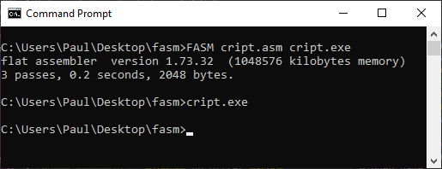
Cum funcționează?
Declarații de date (.data)
text = șirul de caractere care va fi criptat.
len = lungimea șirului (SecretText are 10 caractere).
key = valoarea fixă cu care se face criptarea (0x42).
title și msg = textul care va fi afișat în caseta de mesaj.
Codul principal (.code)
mov esi, text – esi va arăta spre primul caracter din SecretText.
mov ecx, len – ecx este folosit ca un contor, indică de câte ori trebuie să repetăm operația.
mov al, [key] – cheia de criptare este copiată în registrul al (folosit pentru XOR).
Bucla de criptare
.encrypt_loop: este eticheta de început a buclei.
xor [esi], al – se aplică XOR între caracterul curent și cheia (0x42). Rezultatul este o versiune criptată a caracterului.
inc esi – se trece la următorul caracter.
loop .encrypt_loop – se repetă pașii de mai sus până când ecx ajunge la 0.
Afișarea rezultatului
Se apelează MessageBoxA pentru a afișa o fereastră cu mesajul „Criptarea a fost efectuata.” și titlul „Criptare XOR”.
După închidere, se apelează ExitProcess pentru a încheia programul.

Slide 38
De ce este important acest exemplu?
Ce face exemplul ?
Textul (SecretText) este stocat în clar în secțiunea .data a executabilului.
La rulare, programul aplică criptare în memorie, modificând acest text.
Este un exemplu construit pentru a demonstra criptarea XOR în IDA, într-un mod simplu și vizibil.
Aceasta este una dintre cele mai simple forme de criptare, dar și una folosită frecvent în malware pentru:
a ascunde stringuri de analiză statică;
a cripta shellcode injectat;
a ocoli semnăturile antivirus.
Observație didactică
Acest comportament este similar cu cel folosit de unele aplicații malware, care păstrează stringurile sensibile în clar în fișier, dar le criptează imediat după lansare, pentru a evita detectarea statică de către antivirus sau YARA.
Textul este salvat în clar pe disc, în secțiunea .data a executabilului. La rulare, programul aplică o criptare de tip XOR în memorie, modificând conținutul inițial al șirului text. Astfel, după criptare, șirul original nu mai este vizibil în clar în memorie, ci apare ca o succesiune de caractere ilizibile.

Slide 39
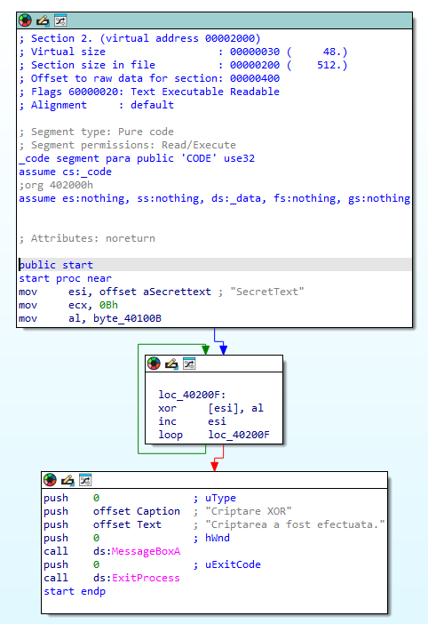
Exemplu FASM DECOMPILARE
În acest exemplu, o buclă scurtă efectuează o criptare de tip XOR asupra unui șir de caractere stocat în secțiunea .data. Instrucțiunea xor [esi], al este aplicată fiecărui caracter, folosind cheia 0x42, iar pointerul esi este incrementat pe parcursul buclei. Valoarea ecx controlează numărul de caractere procesate.
Bucla este ușor de identificat în Graph View, unde fluxul de execuție este clar delimitat: codul de criptare este izolat într-un bloc repetitiv, iar după terminarea sa, programul afișează o casetă de mesaj cu MessageBoxA.
Astfel de bucle de criptare apar frecvent în fișiere malware, fiind utilizate pentru:
ascunderea stringurilor sensibile,
ofuscarea shellcode-ului,
evitarea detecției statice.
IDA permite recunoașterea rapidă a acestor modele prin analiza structurii control-flow și a secvențelor caracteristice de instrucțiuni precum xor, loop, mov, inc.

Slide 40
Ce se întâmplă dacă textul este mai lung decât 8 bytes?
În codul actual, lungimea textului este determinată automat de această linie:
len = $ - text
Aceasta înseamnă: len = (adresă curentă) - (adresă text), adică numărul de octeți din șirul text.
Dacă text conține mai mult de 8 caractere (de exemplu db 'SuperSecretText123', 0), valoarea lui len va fi automat actualizată, iar bucla loop va cripta toate caracterele, nu doar 8.
Deci nu e o problem, codul este scris corect ca să funcționeze cu orice lungime de text. Numărul 08h pe care l-ai văzut în IDA era generat automat pentru lungimea exactă a stringului inițial („SecretText” are 10 caractere, dar poate \0 nu a fost inclus sau s-a tăiat la 8 din alte motive în exemplu).
Ce se întâmplă dacă al = 0?
Dacă registrul al conține valoarea 0, atunci operația:
xor [esi], al
va deveni echivalentă cu:
xor [esi], 0
Iar orice valoare XOR 0 = valoarea originală. Așadar, în acest caz nu se produce nicio criptare: Textul rămâne nemodificat în memorie.
Dacă punem key db 0x00, deci al devine zero, și xor [esi], al devine inofensiv.”

Slide 41
C.7.8 IDA & Ingineria inversă de cod malware

Slide 42

Pentru a îmbunătăți lizibilitatea și a reduce oboseala vizuală, IDA oferă posibilitatea de a personaliza culorile interfeței. Următorii pași permit comutarea la o temă întunecată:
Pași pentru activarea modului Dark
Mergem în bara de sus la: Options → Colors...
Se deschide fereastra „IDA Colors”, unde putem selecta:
Theme: alege Dark background
Pentru stiluri personalizate, se poate ajusta manual fiecare categorie de culoare:
Instrucțiuni, comentarii, constante, simboluri, etc.
Apăsăm Apply, apoi OK pentru a salva și ieși.

Slide 43

În cazul executabilelor VB6, logica programului nu este prezentă ca funcții x86 clasice. Ea este distribuită între runtime-ul VB (msvbvm60.dll) și codul de apel, iar analiza trebuie să combine pași statici (IDA) și dinamici (debugging în timp real).
1. Bara de unelte (sus)
Conține butoane pentru:
rulare (F9),
pas cu pas (F7, F8),
comutare între IDA View, Hex View, Graph View,
și setare de breakpoint (Ctrl+B).
Indicatori colorați arată starea segmentelor (cod, date, simboluri externe etc.).
3. Hex View-1 (jos stânga)
Vizualizare în format hexazecimal a memoriei, sincronizată cu instrucțiunile ASM.
Permite identificarea exactă a valorilor binare și a stringurilor stocate în secțiuni.
2. IDA View-EIP (stânga sus)
Afișează conținutul segmentului .idata, cu focus pe importurile din MSVBVM60.DLL (runtime-ul VB6).
Funcții precum __vbaVarMove, __vbaStrVarMove sunt esențiale pentru execuția codului VB6.
4. Stack View (dreapta jos)
Afișează stiva în momentul execuției, cu funcțiile apelate și parametrii lor.
Util pentru urmărirea apelurilor în lanț (call stack) și identificarea locului în care este procesată parola.
5. Modules și Threads (dreapta mijloc)
Modules listează toate DLL-urile încărcate în proces, inclusiv MSVBVM60.DLL, user32.dll, kernel32.dll etc.
Threads arată thread-urile active ale aplicației, important în cazul aplicațiilor multi-threaded.

Slide 44

1. Meniul „Open subviews” (View → Open subviews)
Acesta este centrul de comandă pentru toate subferestrele de analiză:
Functions, este lista tuturor funcțiilor recunoscute.
Imports / Exports – vizualizarea dependințelor și a punctelor de intrare.
Threads, Segments, Structures, Strings, Local types – acces la componente interne ale fișierului executabil.
Cross references (xrefs) – permite să vezi unde și cum este folosită o variabilă, un string sau o funcție.
2. Hex View-1 (jos stânga)
Afișează conținutul binar brut al programului.
Săritura este sincronizată cu zona de cod: când navighezi în ASM, vezi și codul sursă hexazecimal.
3. Stack View (jos dreapta)
Vizualizarea în timp real a stivei în timpul execuției.
Permite identificarea pașilor de apel (call stack) și înțelegerea fluxului de execuție.
4. Fereastra „Output” (jos de tot)
Afișează rezultate ale comenzilor IDC, căutări, erori și alerte.
În această captură se observă eșecul căutării stringului „atm2”.
5. General Registers & Threads / Modules (dreapta sus)
Registrele procesorului sunt actualizate în timp real când se rulează programul.
Modules: toate DLL-urile încărcate, inclusiv MSVBVM60.DLL necesar în executabilele VB6.
Threads: starea curentă a thread-urilor din aplicație (important pentru analiză concurentă sau GUI blocking).

Slide 45
Concluzie
IDA este în primul rând un dezasamblor static, dar are și funcționalități de debugging dinamic, astfel că poate fi folosit atât pentru analiză statică, cât și pentru analiză dinamică, dar cu unele limitări, mai ales în versiunea gratuită.
2. Debugger (Dynamic Analysis) – opțional în IDA
Rulează executabilul într-un mediu controlat și îți arată:
registre în timp real (EAX, ECX…),
stivă (ESP, call stack),
memorie modificată,
executarea pas cu pas (F7, F8),
breakpoint-uri (pe instrucții, funcții, imports).
Este compatibil cu:
Windows executables (x86/x64),
GDB pentru Linux,
Android, iOS (în versiunea Pro).
Limitări:
Versiunea Free are funcționalități dinamice limitate.
Debugging avansat (ex: kernel-mode, trace-uri automate) e disponibil doar în IDA Pro + driver.
Dezasamblor (Static Analysis) – partea principală din IDA
Ia un fișier binar (ex: .exe, .dll, .bin) și îl convertește în:
instrucțiuni de asamblare (mov, cmp, jmp, etc.),
grafuri de control (Graph View),
structuri (Imports, Strings, Segments, etc.).
Nu rulează programul ci doar îl analizează ca text.
Putem face:
reconstrucție de flux logic,
redenumire de funcții și variabile,
analiză a secțiunilor, semnăturilor, constante etc.

Slide 46

Bibliografie / resurse
Paul A. Gagniuc. Antivirus Engines: From Methods to Innovations, Design, and Applications. Cambridge, MA: Elsevier Syngress, 2024. pp. 1-656.
Paul A. Gagniuc. An Introduction to Programming Languages: Simultaneous Learning in Multiple Coding Environments. Synthesis Lectures on Computer Science. Springer International Publishing, 2023, pp. 1-280.
Paul A. Gagniuc. Coding Examples from Simple to Complex - Applications in MATLAB, Springer, 2024, pp. 1-255.
Paul A. Gagniuc. Coding Examples from Simple to Complex - Applications in Python, Springer, 2024, pp. 1-245.
Paul A. Gagniuc. Coding Examples from Simple to Complex - Applications in Javascript, Springer, 2024, pp. 1-240.
Paul A. Gagniuc. Markov chains: from theory to implementation and experimentation. Hoboken, NJ, John Wiley & Sons, USA, 2017, ISBN: 978-1-119-38755-8.
https://github.com/gagniuc

